Slide 1

｜光譜計畫｜
#讓保險在鄉鎮普及
#讓新光在地方轉型

Slide 2
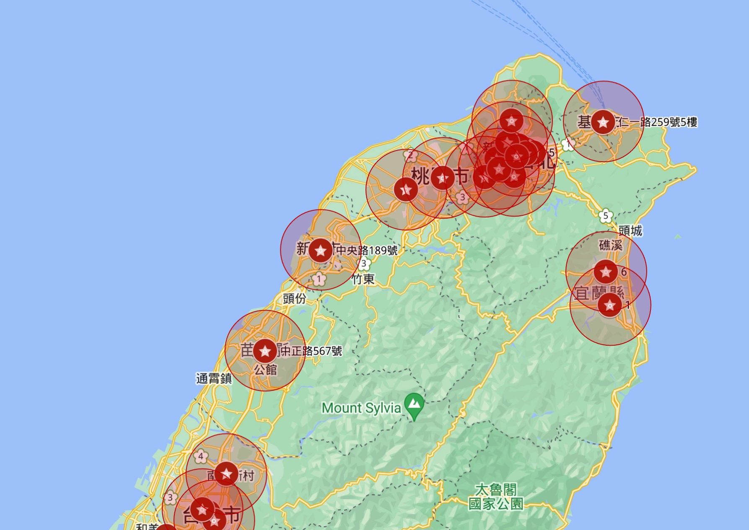
目標族群分析
新光人壽
在非六都據點較少
50-65歲民眾
會使用網路主動搜尋知識的比例偏低（51%）
交通
資訊
目標族群：50-65歲居住於偏鄉之民眾
（非六都且距離新光人壽服務據點平均車程超過30分鐘之地區）
平均收入較低
有64%的人罹患至少一種慢性疾病
✦ 根據實地訪談與問卷調查多位偏鄉居民，他們取得保險資訊的主要通路為保險業務員，至於關注的保險商品，則是以壽險與健康醫療險為主

Slide 3


價值主張
普惠金融
深耕地方
普及保險知識
提高金融可及性
提升鄉鎮保險覆蓋率
實際回饋偏鄉
建立與當地居民連結
提高新光在地好感度

Slide 4
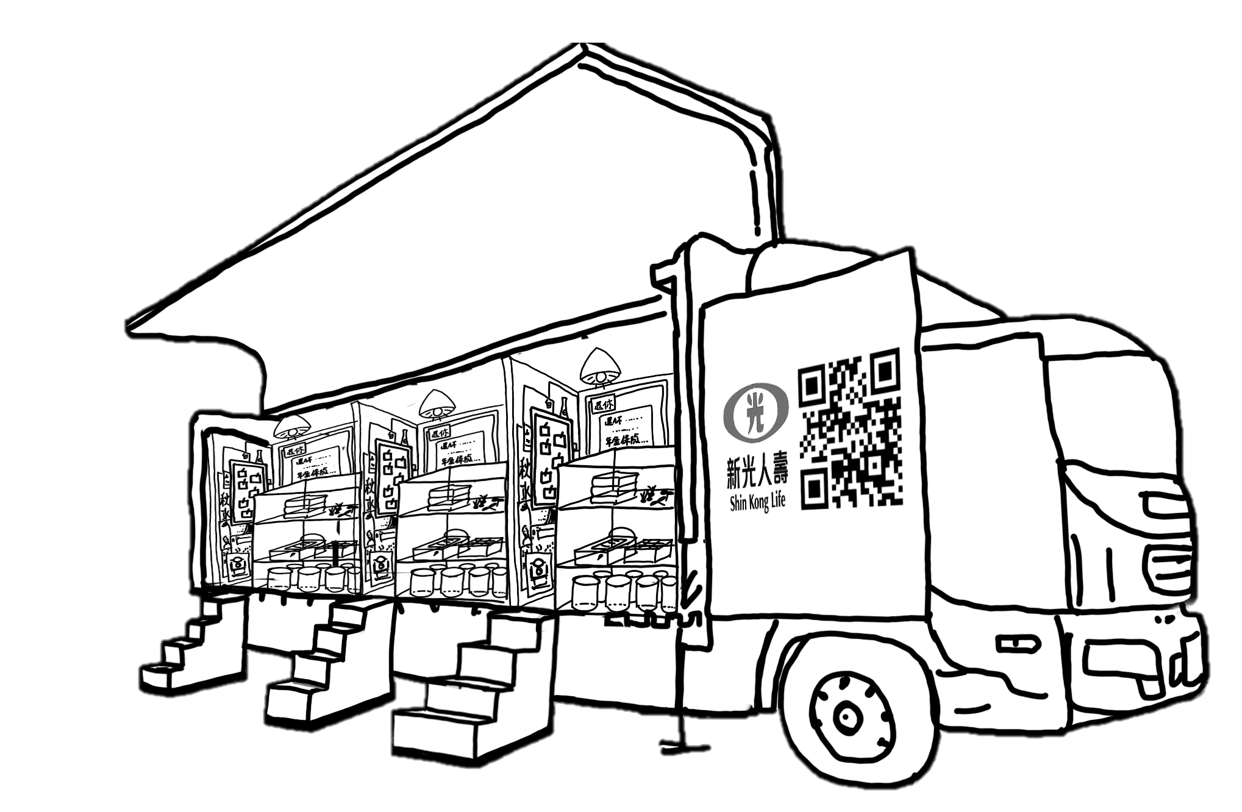
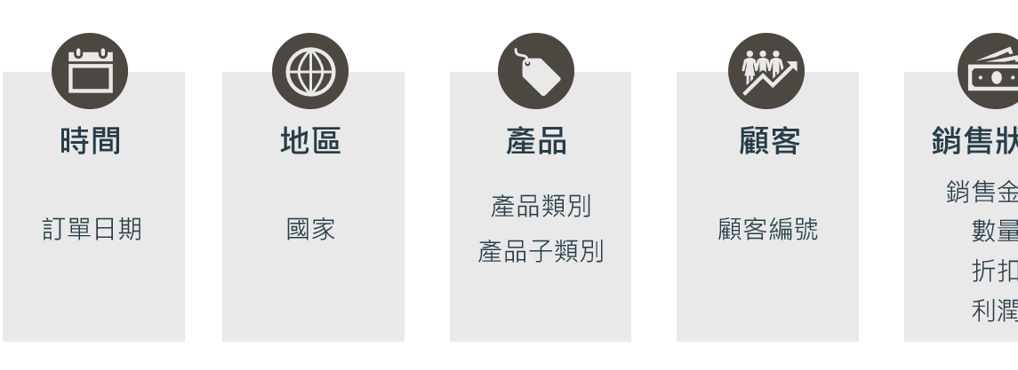
新光移動概念店
送禮(解憂雜貨店)
故事牆
懷舊氛圍
懷舊氛圍
故事牆
童玩
復古看板
與居民建立共感
情境體驗
帶入保險觀念
險種介紹
紀念小物
專業諮詢
情境菜單
保單健檢券
保單健檢
無壓力服務

Slide 5
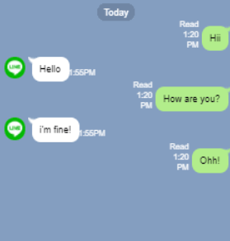



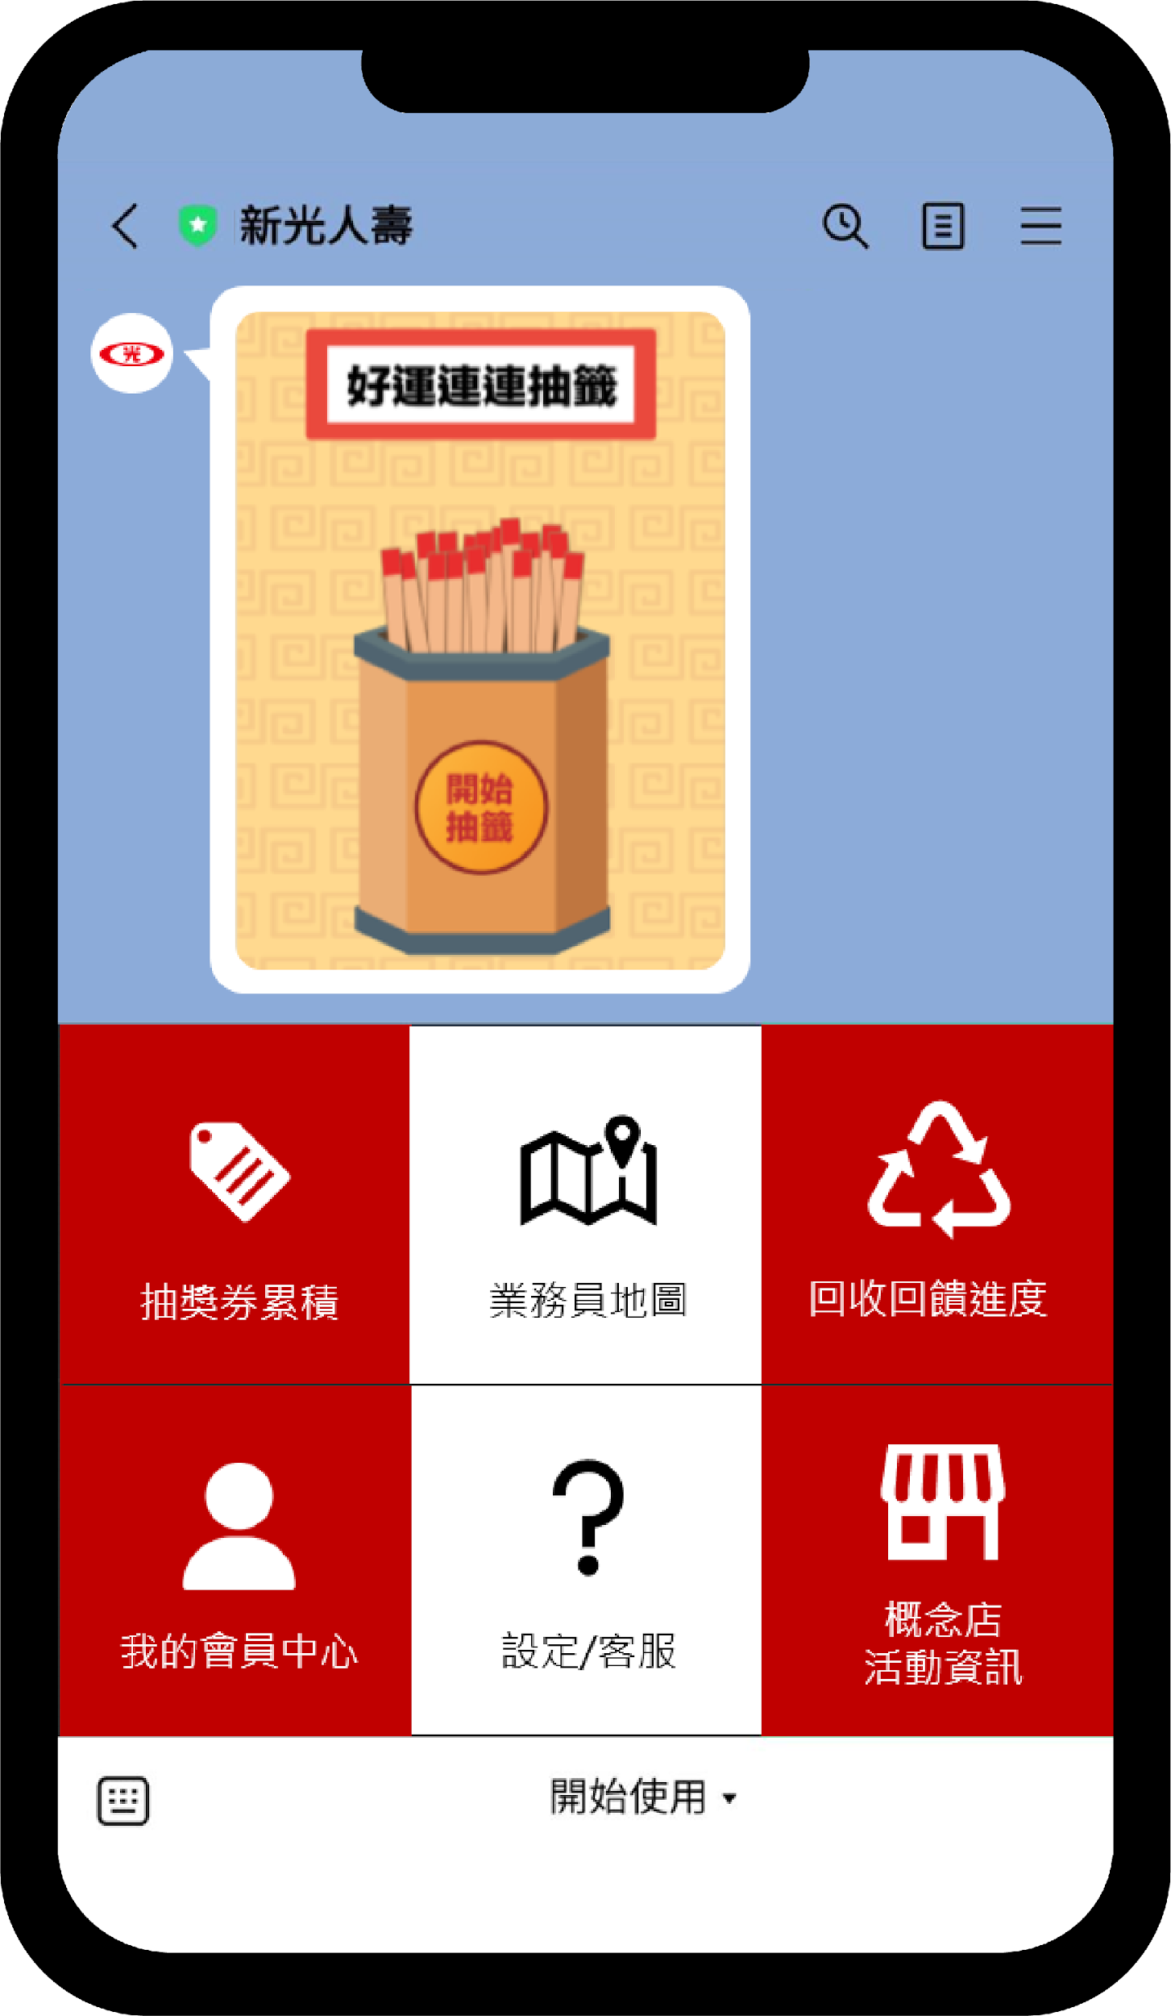
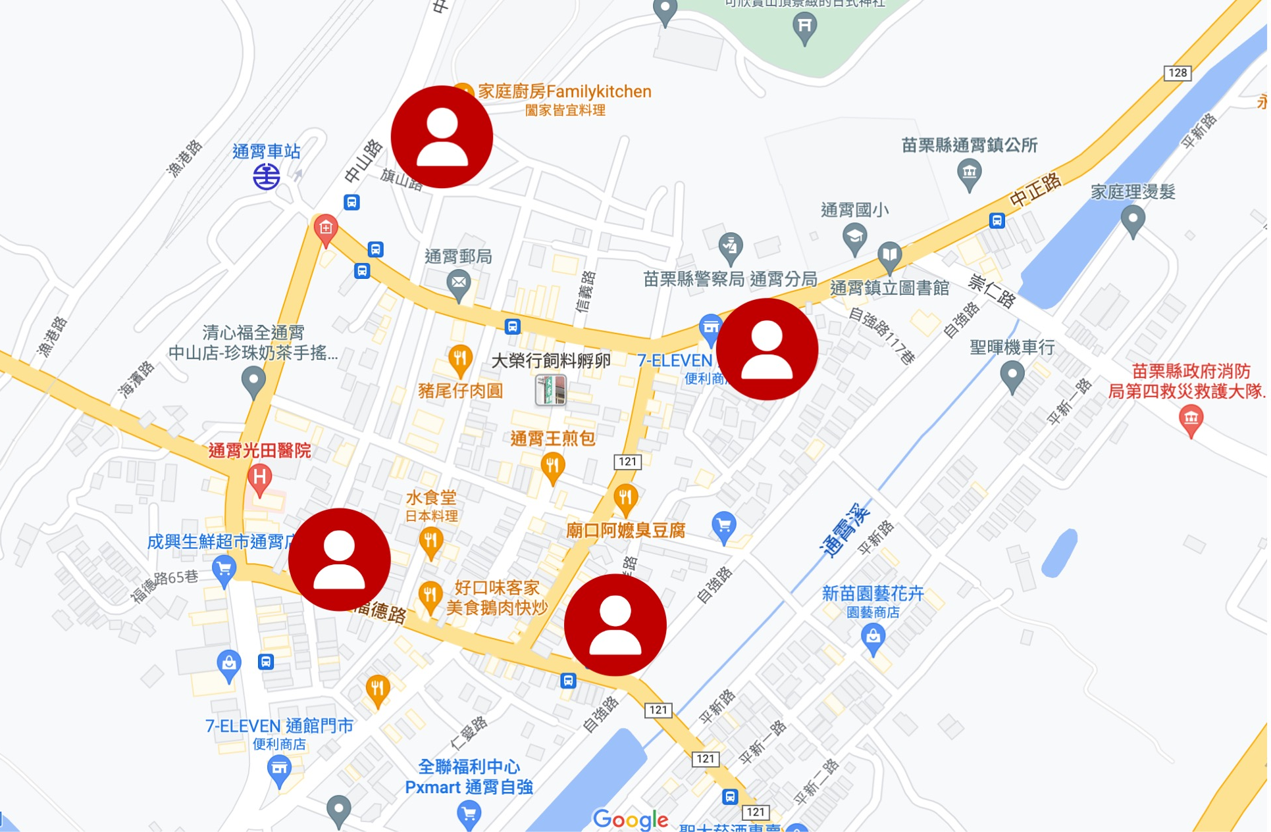




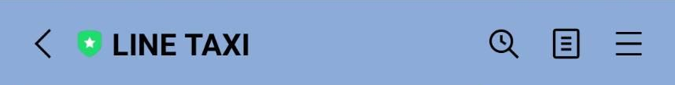
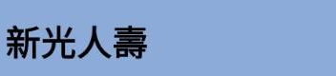

LINE線上行銷
業務員地圖
遊戲持續性行銷
依客戶性質分群
針對式推播訊息
吸引人潮
擴大官方帳號客群
分享好友
抽獎券
嗨～請問你們提供哪些服務呢？
您好，我們有：
業務員地圖
針對式推播訊息
依客戶喜好分群
業務員諮詢系統
官方帳號遊戲

Slide 6
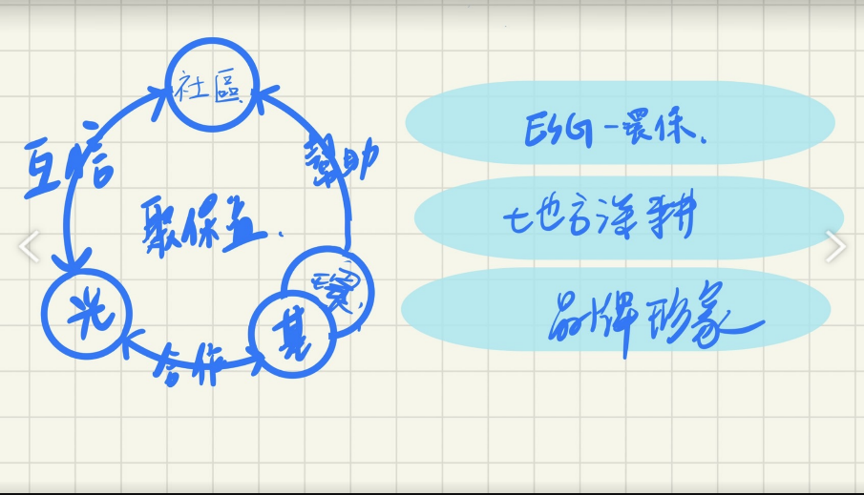

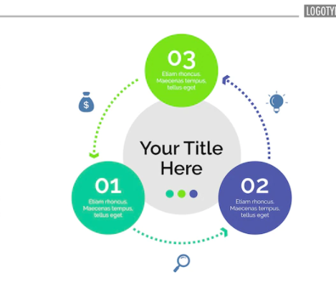
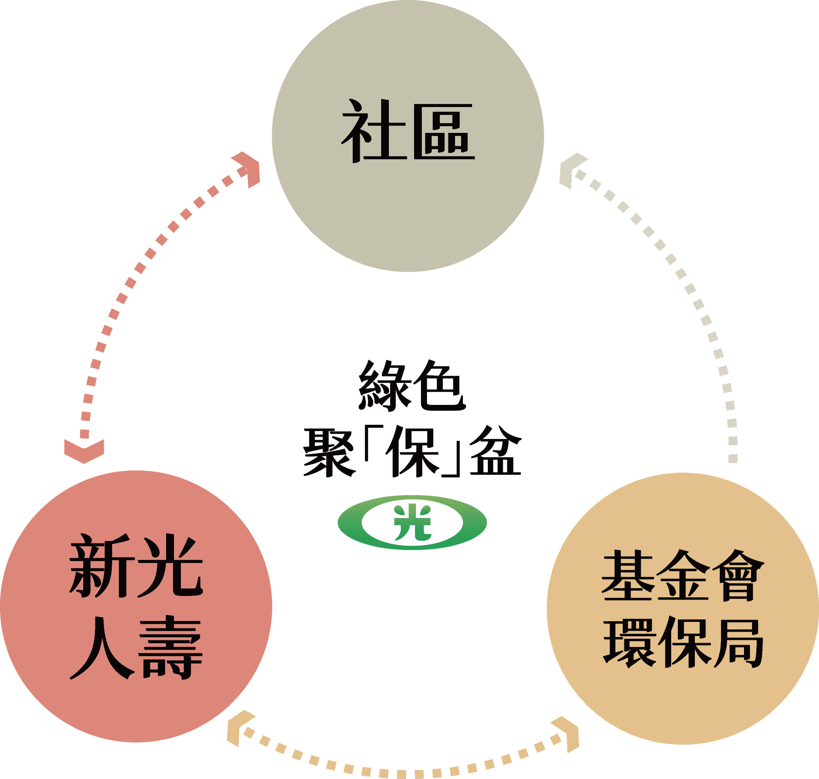

綠色聚「保」盆
#ESG-永續城鄉
連結
幫助
#地方深耕
#品牌形象
合作
社區
連結
幫助
基金會
新光
人壽
環保局
合作

Slide 7
專案整體流程
線下活動
線上推廣
在地深耕
新光移動概念店
LINE官方帳號
綠色聚「保」盆
柑仔店
故事牆
專業服務
業務員地圖
互動性遊戲
環保存錢筒
保費折價券
回收點數
縮短與TA距離
擴大觸及人數
基金會回饋

Slide 8
短中長期實作規劃
線上行銷移動概念店資訊，提前吸引當地民眾
租用一台車至某個鄉鎮初步推行企劃（ex.苗栗縣通霄鎮）
上架LINE官方帳號新功能，提供使用者嶄新體驗
短期
引入「綠色聚保盆」活動，加深與在地居民連結
搜集使用者回饋，持續優化LINE官方帳號
擴大試驗地區，持續開拓未觸及市場
中期
將光譜計畫進行規模化，使永續商業模式在全台普及
拍攝地方創生紀錄片，擴大行銷客群
引入關懷計畫，讓新光在地方落地生根
長期
觸及人數：預計一場活動可觸及600人，一個月內辦理20次活動； 折價券計算公式：觸及人數＊0.05（轉換率） ＊ 3837（1%折扣）
獲利：觸及人數＊0.05（轉換率）＊14910（醫療險平均年保費）

Slide 9
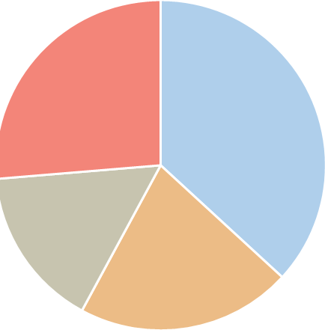
成本效益分析
執行成本
開發費用
250萬
行政費用
350萬
設備費用
150萬
行銷費用
200萬
以950萬的月成本
🡺帶來4160萬月保費收入
🡺預計觸及超過12萬位偏鄉民眾
觸及人數：預計一場活動可觸及600人，一個月內辦理20次活動； 折價券計算公式：觸及人數＊0.05（轉換率） ＊ 3837（1%折扣）
獲利：觸及人數＊0.05（轉換率）＊14910（醫療險平均年保費）

Slide 10

專案目標
| 永續商業模式
無差別服務 |
地方深耕 |
實現企業 社會責任
|
|
|
|
|

